Slide 1
Mục 3: hành động
Sự tham gia của người dân
Notes:
Overview: Welcome to the next session!

Slide 2
Chương trình
Mục 3.1: Sự tham gia của người dân
Hoạt động mở đầu/Ôn tập
Sự tham gia của người dân
Cấp bậc chính quyền
Chính quyền địa phương
Tương tác với các nhà lãnh đạo ra quyết định
Việc tổ chức sự đồng thuận
Kết luận
Notes:
Overview: Brief review of agenda.
Image from: http://www.wcpss.net/carrollms

Slide 3
Mục 3: hành động
Mục tiêu học tập:
Hiểu về sự tham gia của người dân và cách ảnh hưởng tới quá trình ra quyết định.
Tạo một kế hoạch cho việc thực hiện một dự án cải thiện cộng đồng (CIP).
Notes:
Overview: Review the learning objectives.

Slide 4
Hoạt động mở đầu
Notes:
Overview: Use the resources in the Digital Library to choose an icebreaker activity for your group.

Slide 5
Ôn tập hệ thống thực phẩm
chúng ta học gì về hệ thống thực phẩm?
Những chính sách về thực phẩm
Các công ty lớn
Môi trường thực phẩm
Giá cả y tế
Xây dựng hệ thống thực phẩm lành mạnh
Notes:
Overview: Revisit the strategies that we have learned about:
Food Systems – Starting a community garden
Connect those to what we learned about:
Land Use – Creating a bike lane
Active Transportation – Getting a sidewalk repaired to improve walkability
Supporting Health – Promoting smoke-free public spaces
Group Discussion: In what ways do the strategies in Section Two intersect?
Ask people if they have any early thoughts about a possible Community Improvement Project (CIP). What made them decide to go in that direction? Tell us about some of the ideas you have on the Social-Ecological Model (SEM) Activities you have been doing in your workbook.

Slide 6
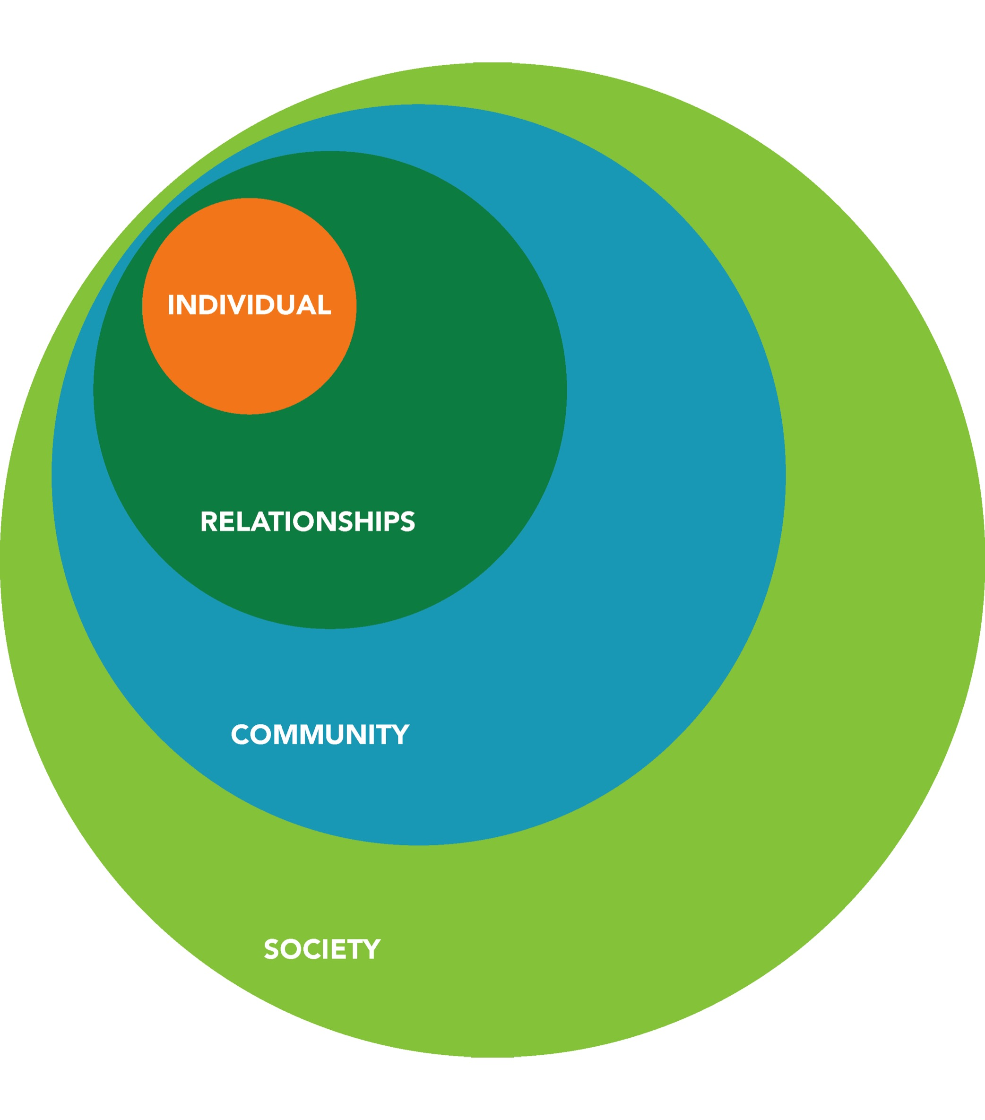
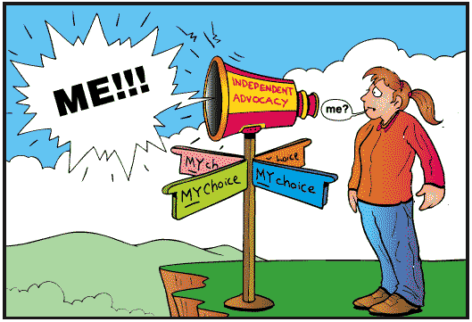
Sự tham gia của người dân
Notes:
Overview: Civic engagement is defined as working to make a difference in the civic life of our communities by promoting the quality of life in communities through both political and non-political processes.
Group Discussion: What does civic engagement mean to you? Possible answers are voting, attending public hearings, and signing a petition for or against something that affects your neighborhood or state.
Source: Civic Responsibility and Higher Education, edited by Thomas Ehrlich, published by Oryx Press, 2000.

Slide 7
Đoạn phim ngắn
Chính phủ hoa kỳ giải thích trong 5 phút
Notes:
Overview: The “Three Branches of Government” explained as the “Three Brothers of Government.”
https://www.youtube.com/watch?v=buQQuyWFtZU

Slide 8
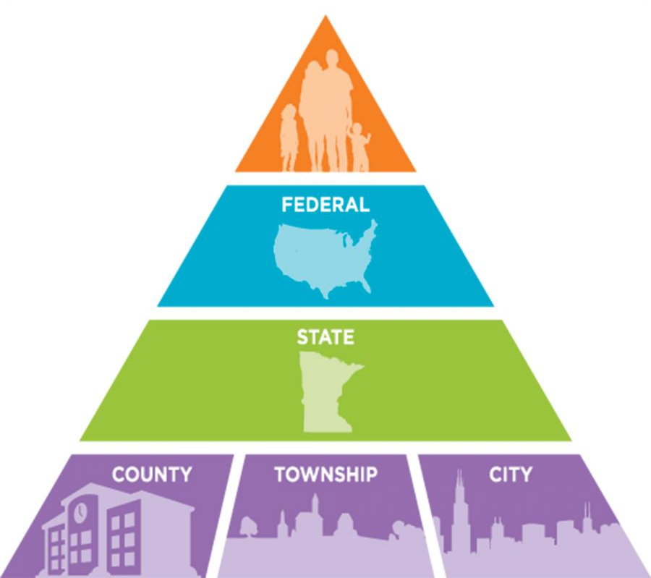
Cấp bậc chính phủ
Notes:
Overview: Discuss the broad roles of policy makers in larger society.
Group Discussion: Quiz the group on the titles at each level:
Federal – President, Congresswoman, or Secretary of Agriculture
State – Governor, Assemblyman, or State Attorney General
County – Supervisor, Chief Administrative Officer or Sheriff
City – Mayor, Councilmember, or Police Chief
Image from: http://education.mnhs.org/northern-lights/learning-resources/chapter-7-minnesotas-newcomers/levels-government

Slide 9
Hạt San Diego
các thành phố va những bộ lạc dân tộc
Có 18 thành phố tự trị hoặc kết hợp và 18 khu dành riêng cho người bản địa Hoa Kỳ ở Hạt San Diego.
Notes:
Overview: These are all governed by their own elected officials within the larger county, state, and federal governments.
Source: www.sandag.org

Slide 10
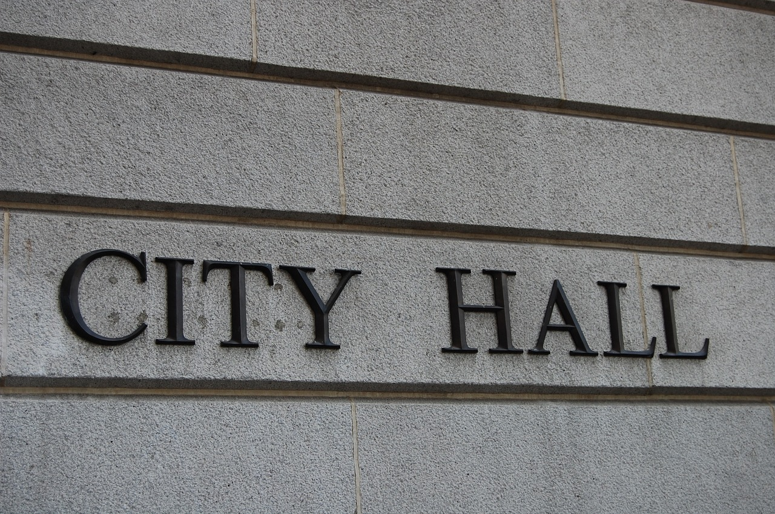
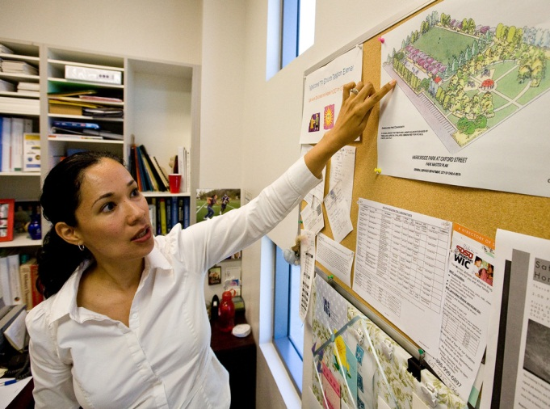
Hầu hết NHỮNG DỰ ÁN CẢI THIỆN CỘNG ĐỒNG đều bắt đầu với chính quyền địa phương
Ban giám sát của Hạt
Thị trưởng
Nhân viên của Hạt
Thành viên ủy ban
Thành viên hội đồng
Nhân viên thành phố
Nhà quy hoạch thành phố
Notes:
Overview: Most CIPs start at the local level of government. Community groups can make significant health impacts and improvements at the local level.
Group Discussion: Discuss why local level change is effective. A couple of points to cover are access to local decision makers and the time it takes for some projects to come to fruition, even local projects.

Slide 11
cách tương tác với NHỮNG nhà lãnh đạo CÓ THẨM QUYỀN quyết định
Quý vị nên:
Chuyên nghiệp
Có chuẩn bị
Kiên nhẫn
Súc tích
Có sức thuyết phục
Nhiệt huyết
Tôn kính
Notes:
Overview: Local leaders are important change-makers. Approaching them with your CIP and the issues it addresses is a great start to making change. The following exercise will help you prepare to have a quick and direct conversation with them.
Suggested Activity: Break the group into pairs and have them role-play a meeting with an elected official suggesting a community improvement strategy in their neighborhood. Give each person 10-15 minutes. Imagine you only have 10 minutes with the elected official:
Introduction (2 minutes)
State the issue (3 minutes)
Propose the solution (3 minutes)
Ask for support (2 minutes)
Ask participants to share how it went with the larger group.
Facilitator Tip: As a facilitator this will give you insight on the participants’ attitudes toward working with government and any unspoken fears they may have. Note that this activity takes at least a half an hour. Depending on your group you may want to skip it, however it gives very good practice on how to present a CIP and the issue it addresses. If you do not feel like you have time to do it in class you can assign it as homework.

Slide 12
Giải lao
Notes:
Facilitator Tip: Use this time for a break. Give participants a five to ten minute break depending on the needs of the group and the length of the meeting. Use the resources in the Digital Library to choose one stretch for your group.

Slide 13
Đoạn phim ngắn
Trường tiểu học Lakeview
Notes:
Overview: Lakeview parents make a difference
https://www.youtube.com/watch?v=saUjx_WTvMY

Slide 14
Tổ chức cộng đồng
Tổ chức dân sự
Tạo diễn đàn cho những nhà lãnh đạo cộng đồng quảng bá những dịch vụ xã hội và cấu trúc cộng đồng.
Các nhà lãnh đạo cộng đồng sử dụng các kênh (hệ thống) chính thức và hợp tác với chính phủ để thúc đẩy sự thay đổi và tiếp cận dịch vụ.
Notes:
Overview: This is a snapshot of Civic Organizing. You can familiarize yourself more with different types of organizing including the three presented here by looking at.
Source: http://www.sagepub.com/ sites/default/files/upm-binaries/ 24165_Chapter1.pdf

Slide 15
Tổ chức cộng đồng
Xây dựng cộng đồng
Phát triển tính hợp tác giữa:
Người dân
Chính quyền
Doanh ngiệp
Đối tác có nhu cầu .
Một nhà lãnh đạo hoặc điều phối viên xác định dẫn dắt nhóm cùng với nỗ lực hoàn thành kế hoạch cấp cao và các ưu tiên cộng đồng cố định.
Notes:
Overview: This is a snapshot of Community Building
Source: http://www.sagepub.com/ sites/default/files/upm-binaries/ 24165_Chapter1.pdf

Slide 16
Tổ chức cộng đồng
Xây dựng nhận thức chung
Kết nối các đối tác dựa trên nhu cầu chung để hoàn thành mục tiêu có lợi cho tất cả những người liên quan
Xây dựng quan hệ đối tác dựa trên tính lãnh đạo chia sẻ sự kết nối xã hội, nhưng nhìn chung cân có người tổ chức được chỉ định sẵn.
Notes:
Overview: This is a snapshot of Consensus Building. Think about consensus building as we go through the next slides on leadership and creating community change.
Source: http://www.sagepub.com/ sites/default/files/upm-binaries/ 24165_Chapter1.pdf

Slide 17
Khả năng lãnh đạo
7 bước xây dựng khả năng lãnh đạo nhất trí
Bước 1: Thiết lập Nhóm các nhà lãnh đạo cộng đồng của quý vị
Bước 2: Xây dựng mối quan hệ
Bước 3: Tiến hành phân tích cộng đồng
Bước 4: Thiết kế và thực hiện dự án hai bên cùng có lợi (Win–Win)
Bước: Chia sẻ thông tin
Bước: Phát triển chiến lược và thực hiện kế hoạch dự án
Bước: Xây dựng khả năng lãnh đạo trong Nhóm
Notes:
Overview: These are the steps in theory to leadership using a consensus building as a community-organizing model.

Slide 18
Khả năng lãnh đạo
Bước 1: thiết lập nhóm các nhà lãnh đạo cộng đồng của quý vị
Notes:
Overview: Have a general discussion on what leadership means, remember the video from our first night about everyday leadership. Leadership is a verb not a title! People have different ways of leading and different strengths, each of them are valuable. A team that draws from and utilizes the full range of different strengths and skills of their membership will generally be stronger than the one that relies on one person to follow.
Group discussion: This is what is happening right now, you are all leaders in your own way. Through this training you have already begun the process! Ask them to share how their perception of themselves as leaders has changed or strengthened throughout the training so far.
Facilitator Tip: This is a great time to acknowledge the different strengths of each group member. Take some time to think about each participant and highlight something great that you have noticed about them and share it in front of the group. Be sure to highlight every group member.

Slide 19
Khả năng lãnh đạo
Bước 2: xây dựng mối quan hệ
Notes:
Overview: The group has read these steps in theory. Guide this section to be practical in order for them to see how they can apply these steps during their CIP process.

Slide 20
Khả năng lãnh đạo
Bước 3: tiến hành phân tích cộng đồng
Notes:
Overview: Talk about the community assessment tools available to them (there are some tools already identified in this guide). Also talk about the value of a SWOT analysis, which they will do during the CIP planning process. The SWOT analysis on page 74 identifies strengths and weaknesses within the group and opportunities and threats within the larger environment.

Slide 21
Khả năng lãnh đạo
Bước 4: thiết kế và thực hiện dự án hai bên cùng có lợi (Win–Win)
Notes:
Overview: Define a win-win as a situation where everyone benefits. Describe an example of a CIP that was a win-win and name the stakeholders involved.
Group Discussion: Ask the participants if they have already identified any strategies or have any CIP ideas that could be a win-win.

Slide 22
Khả năng lãnh đạo
Bước 5: chia sẻ thông tin
Notes:
Overview: Share information about the project in ALL manners available. Social media is cheap, but it is only one way. Do not discount the “old school” methods of press releases, flyers, phone calls, and knocking on people’s doors for a neighborly chat! Think about everyone you need to reach and what methods of communication they use.
Group Discussion: Identify those within your RLA that have a strength and interest in social media, writing, and/or designing newsletters and flyers.

Slide 23
Khả năng lãnh đạo
Bước 6: phát triển chiến lược và thực hiện kế hoạch dự án
Notes:
Overview: Having a well thought out plan keeps you on track and brings clarity to the goal.

Slide 24
Khả năng lãnh đạo
Bước 7: xây dựng khả năng lãnh đạo trong nhóm
Notes:
Overview: Build on the strengths and interests of each individual in the group to assign tasks. This is an on-going process. Life happens and people will ebb and flow within the RLA.

Slide 25
Hoạt động
Hướng dẫn:
Viết tên quý vị sát bên vai trò và trách nhiệm phù hợp với bản thân nhất.
Viết tên người đồng cấp lên vai trò và trách nhiệm phù hợp với người đó nhất.
Notes:
Overview: Everyone in this group has leadership skills. Everyone has strengths that contribute to a successful CIP. Combining them and using them effectively promotes success.
Activity: Create a list of roles and responsibilities and write each one on a piece of flip chart paper on the wall. Have the group write their name on the different roles they think they can help with and/or would be best at. Then have them go around again and have them write their cohorts names on the roles and responsibilities they think other group members would be good at. Sometimes others see talents in someone else that they do not see in themselves.

Slide 26
Đoạn phim ngắn
Thay đổi trong không khí
Notes:
Overview: Community advocates in the heavily industrial city of Richmond, California, successfully worked to improve local air quality by documenting the effects of diesel truck traffic in residential neighborhoods and mapping new routes for the polluting vehicles.
https://www.youtube.com/watch?v=AH2Q1vOMsBM

Slide 27
Chuyện của Paulo và Julia
Cùng có lợi (Win-Win)
Notes:
Overview: Refer the group to Paulo’s story in the workbook.
Group Discussion: Did anyone see himself or herself in Paulo’s story? If so, why?

Slide 28
Chuyện của Julia
Niềm vui đặt câu hỏi
Notes:
Overview: There are a few important things to remember about this process:
Play to your individual strengths and the strengths of the rest of your group.
Learn by getting involved and asking questions. You do not have to understand the entire process and know all of the players before you start.
Have patience. This is a learning process and like any other skill you have to practice.
Image from: http://kevinlhagan.com/where-are-you-looking/

Slide 29
Kết luận
Bài tập về nhà
Điền Bảng nguyên nhân nguồn gốc để nộp vào buổi kế tiếp.
Ôn tập tất cả hoạt động Tiếp thị trên công cụ tìm kiếm và câu hỏi phản ánh và có ít nhất một ý kiến cho Kế hoạch vốn cải thiện (CIP) vào buổi kế tiếp.
Đọc mục 3.2 Lên kế hoạch và thực hiện CIP và mục 4 Đánh giá
*Vui lòng KHÔNG thực hiện các hoạt động!*
Câu hỏi?
Bình luận?
Băn khoăn?
Notes:
Overview: Next week we will begin planning our CIP! We want to get ideas from everyone and we know everyone already has a lot of great ideas in their SEM Activities and reflection questions. Please bring your favorite ideas to the next session and get ready to practice your consensus building skills.

Slide 30
"Giáo trình này được Thỏa thuận hợp tác số DP005528-01 hỗ trợ, Trung tâm kiểm soát và ngăn ngừa dịch bệnh tài trợ thông qua Hạt San Diego, Cơ quan Y tế và dịch vụ nhân sinh. Tác giả hoàn toàn chịu trách nhiệm về nội dung và không cần quan điểm xem xét chính thức từ Trung tâm kiểm soát và phòng ngừa dịch bệnh hoặc Sở y tế và dịch vụ nhân sinh."

